Slide 1
Условная вероятность и правило умножения
Математика, 8 класс
1
Практическая работа
P(A|B)
Считаем на бумаге и проверяем на компьютере
8 класс · 30–35 минут · учебник «Вероятность и статистика», §55–56
Условная вероятность и правило умножения вероятностей
Notes:
Раздать листы. Компьютеры включены, таблица открыта. Интернет не нужен. Для части 3 нужны телефоны.

Slide 2
Главные формулы
Математика, 8 класс
2
P(A ∩ B) = P(B) · P(A|B)
P(A|B) = P(A ∩ B) / P(B)
P(A|B)
P(A ∩ B)
P(B) > 0
вероятность A при условии, что B уже произошло
вероятность того, что произошли оба события
условие, при котором формула имеет смысл
Условная вероятность и правило умножения вероятностей
Notes:
Пример из учебника: 48% мужчин, из них 55% работают. P = 0,48 · 0,55 = 0,264.

Slide 3
План работы
Математика, 8 класс
3
1
Часть 1 · 10 минут — считаем на бумаге: монета, две кости, карандаши в коробке
2
Часть 2 · 12 минут — моделируем выбор двух карандашей в электронной таблице
3
Часть 3 · 6 минут — работаем с ИИ: проверяем его ответы по формуле
4
Часть 4 · 4 минуты — выводы
Результаты записываем на листе работы
Условная вероятность и правило умножения вероятностей
Notes:
Часть 1 — задания 1–3 на листе. Для части 3 нужен телефон с ИИ-помощником.

Slide 4
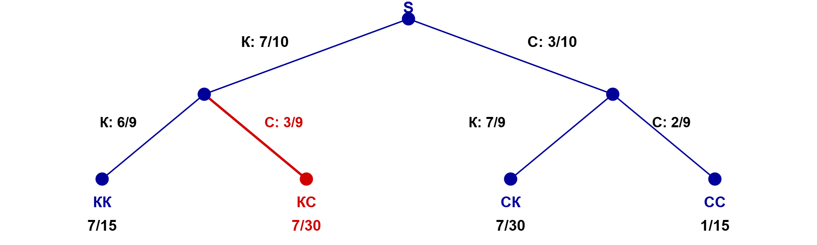
Дерево опыта: два карандаша
Математика, 8 класс
4
Красная ветка: P(A ∩ B) = 7/10 · 3/9 = 7/30. К — красный, С — синий
Условная вероятность и правило умножения вероятностей
Notes:
Первый карандаш не возвращают, поэтому вероятности второго шага пересчитываем. Сумма четырёх исходов: 14/30 + 7/30 + 7/30 + 2/30 = 1.

Slide 5
Модель в электронной таблице
Математика, 8 класс
5
1
A1:C1 — №, Первый, Второй; A2:A101 — номера 1…100
2
B2: =ЕСЛИ(СЛУЧМЕЖДУ(1;10)<=7;"К";"С")
3
C2: =ЕСЛИ(B2="К";ЕСЛИ(СЛУЧМЕЖДУ(1;9)<=6;"К";"С");ЕСЛИ(СЛУЧМЕЖДУ(1;9)<=7;"К";"С"))
4
Выделить B2:C2 и протянуть вниз до строки 101
5
F1: =СЧЁТЕСЛИ(B2:B101;"К") · F2: =СЧЁТЕСЛИМН(B2:B101;"К";C2:C101;"С")
6
G1: =F1/100 · G2: =F2/100 · G3: =F2/F1
7
F9 — новая серия. 1000 опытов: B2:C1001, Ctrl+D, делим на 1000
Условная вероятность и правило умножения вероятностей
Notes:
К и С пишем русскими буквами, иначе счётчики дадут 0. G1 — P(A), G2 — P(A ∩ B), G3 — P(B при условии A). В LibreOffice аргументы разделяются точкой с запятой.

Slide 6
Сверяем результаты
Математика, 8 класс
6
Величина | Вероятность по формуле | Частота в опыте
P(A): первый красный | 7/10 = 0,7 | записать в таблицу
P(A ∩ B): первый красный, второй синий | 7/30 ≈ 0,233 | записать в таблицу
P(B|A): второй синий, если первый красный | 3/9 = 1/3 ≈ 0,333 | записать в таблицу
Проверка правила: P(A) · P(B|A) ≈ 0,7 · 0,333 ≈ 0,233 = P(A ∩ B)
Условная вероятность и правило умножения вероятностей
Notes:
В сериях по 100 опытов отклонения 0,05–0,1 нормальны, серия из 1000 обычно ближе к теории.

Slide 7
Работа с ИИ: проверяем, а не списываем
Математика, 8 класс
7
Задание 4
Задание 5
«В коробке 3 синих и 7 красных карандашей. Достают два подряд без возвращения. Найди вероятность, что оба красные. Объясни через условную вероятность»
«Придумай задачу на условную вероятность про монету или игральную кость и дай ответ»
Решите задачу сами, потом сравните с ИИ
Сравните ответ ИИ со своим из Задания 3
Ответы не совпали? Проверьте, учтено ли, что карандаш не вернули. Верим формуле P(A ∩ B) = P(A) · P(B|A), а не ИИ.
Условная вероятность и правило умножения вероятностей
Notes:
Шесть минут. Верный ответ к заданию 4: 7/15. ИИ может умножить 7/10 · 7/10 = 0,49 — повод обсудить условие «без возвращения».

Slide 8
Выводы
Математика, 8 класс
8
1
Почему доля синих среди вторых карандашей после красного близка к 1/3, а не к 3/10?
2
Совпало ли P(A) · P(B|A) с частотой P(A ∩ B) в вашем опыте?
3
Что изменилось бы, если бы первый карандаш возвращали в коробку?
Для сильных: 7% жителей города — студенты, 60% из них учатся в университете. Найдите вероятность, что случайный житель — студент университета.
Условная вероятность и правило умножения вероятностей
Notes:
Ответ для сильных: 0,07 · 0,6 = 0,042. Ответы письменно.

